Slide 1
Présentation Projet Tutoré :
Yohann Bethoule
Alex Cardoso
Yannis Perrot
Arthur Delain
Professeur : Chafik Samir

Slide 2


Slide 3

Idées et inspirations :

Slide 4
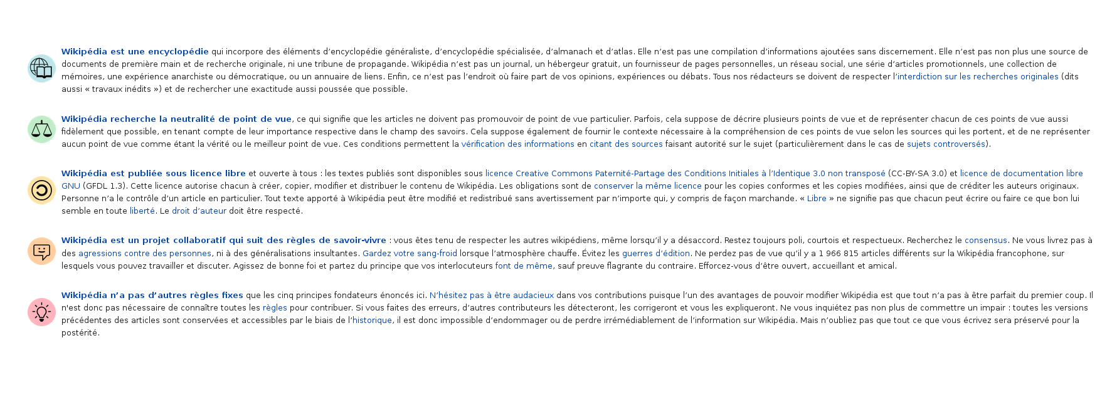

Slide 5
...

Slide 6

Serveur Web

Slide 7

Documentation :

Slide 8


Choix IDE :

Slide 9

Choix Module :

Slide 10

Mise en place :

Slide 11
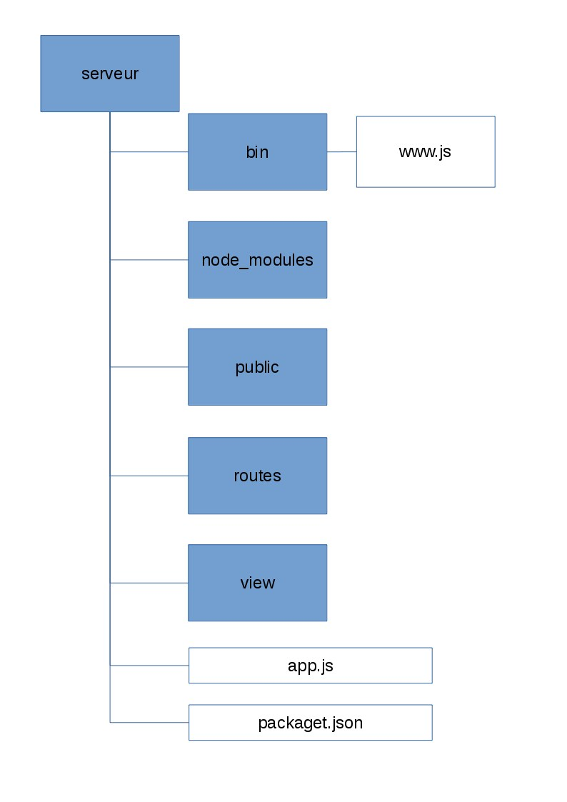

Slide 12
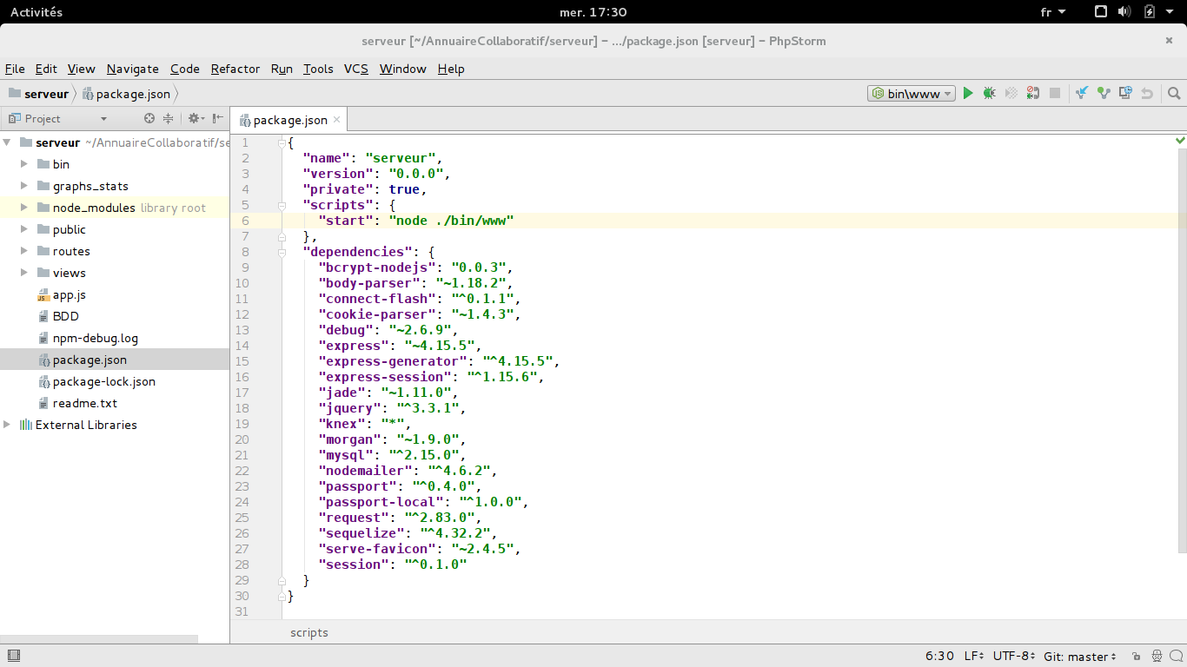
package.json

Slide 13
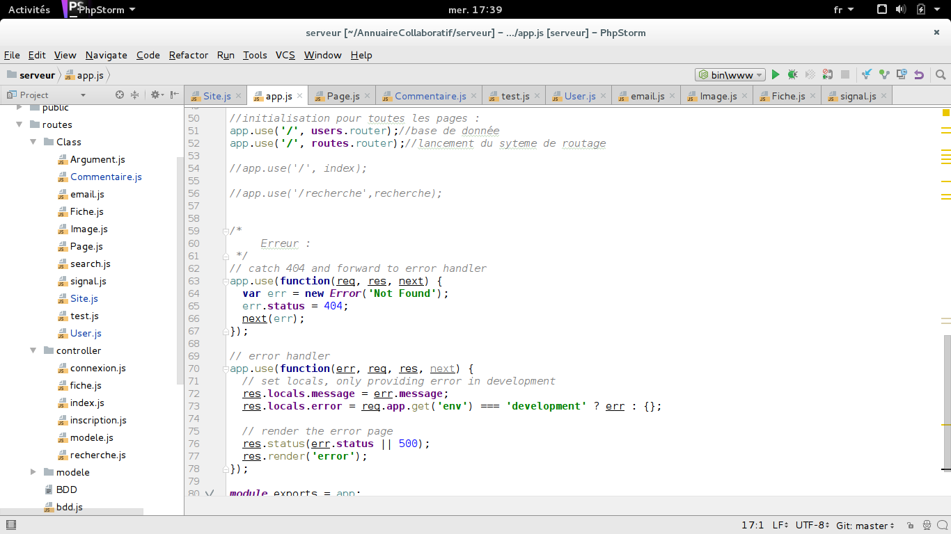
www/bin et app.js

Slide 14
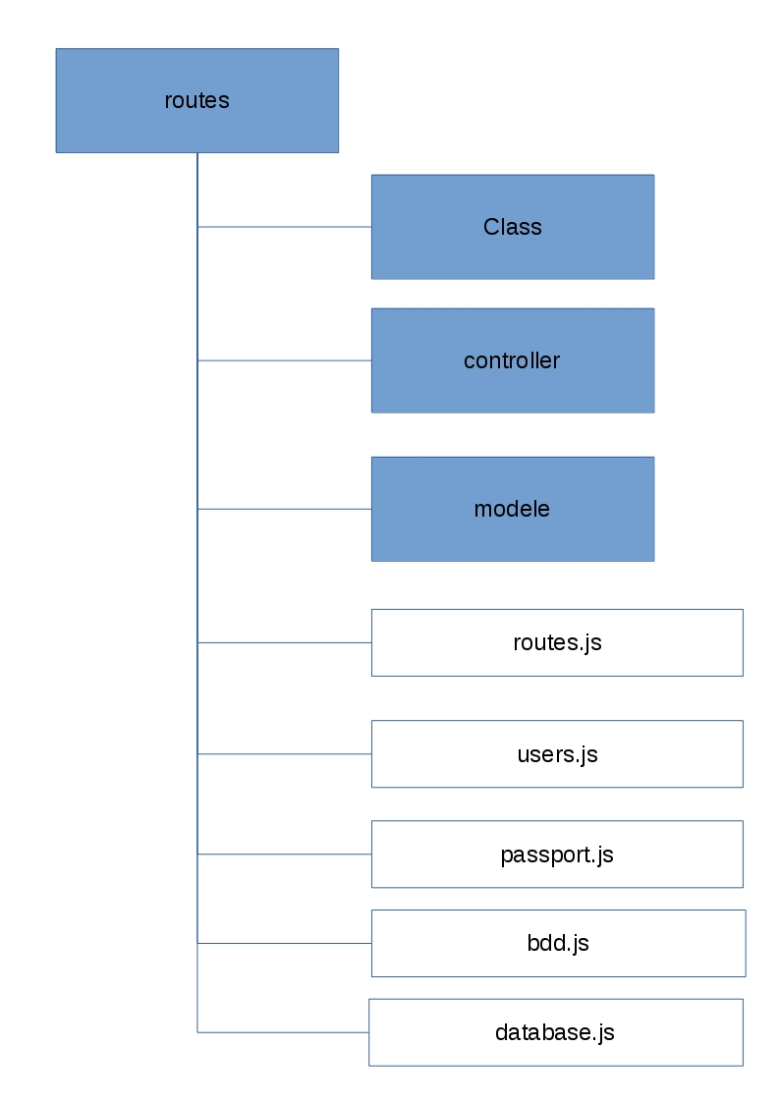

Slide 15
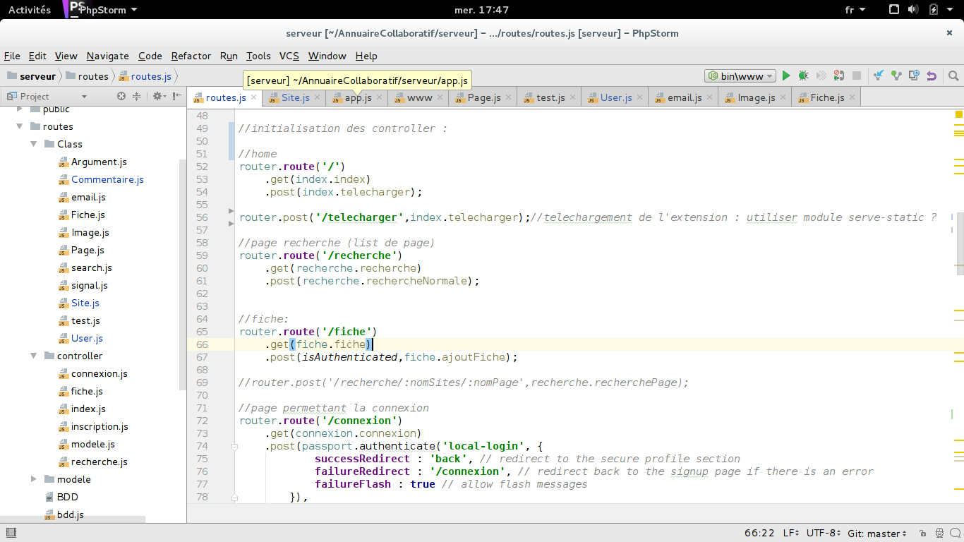
Le Routage :

Slide 16
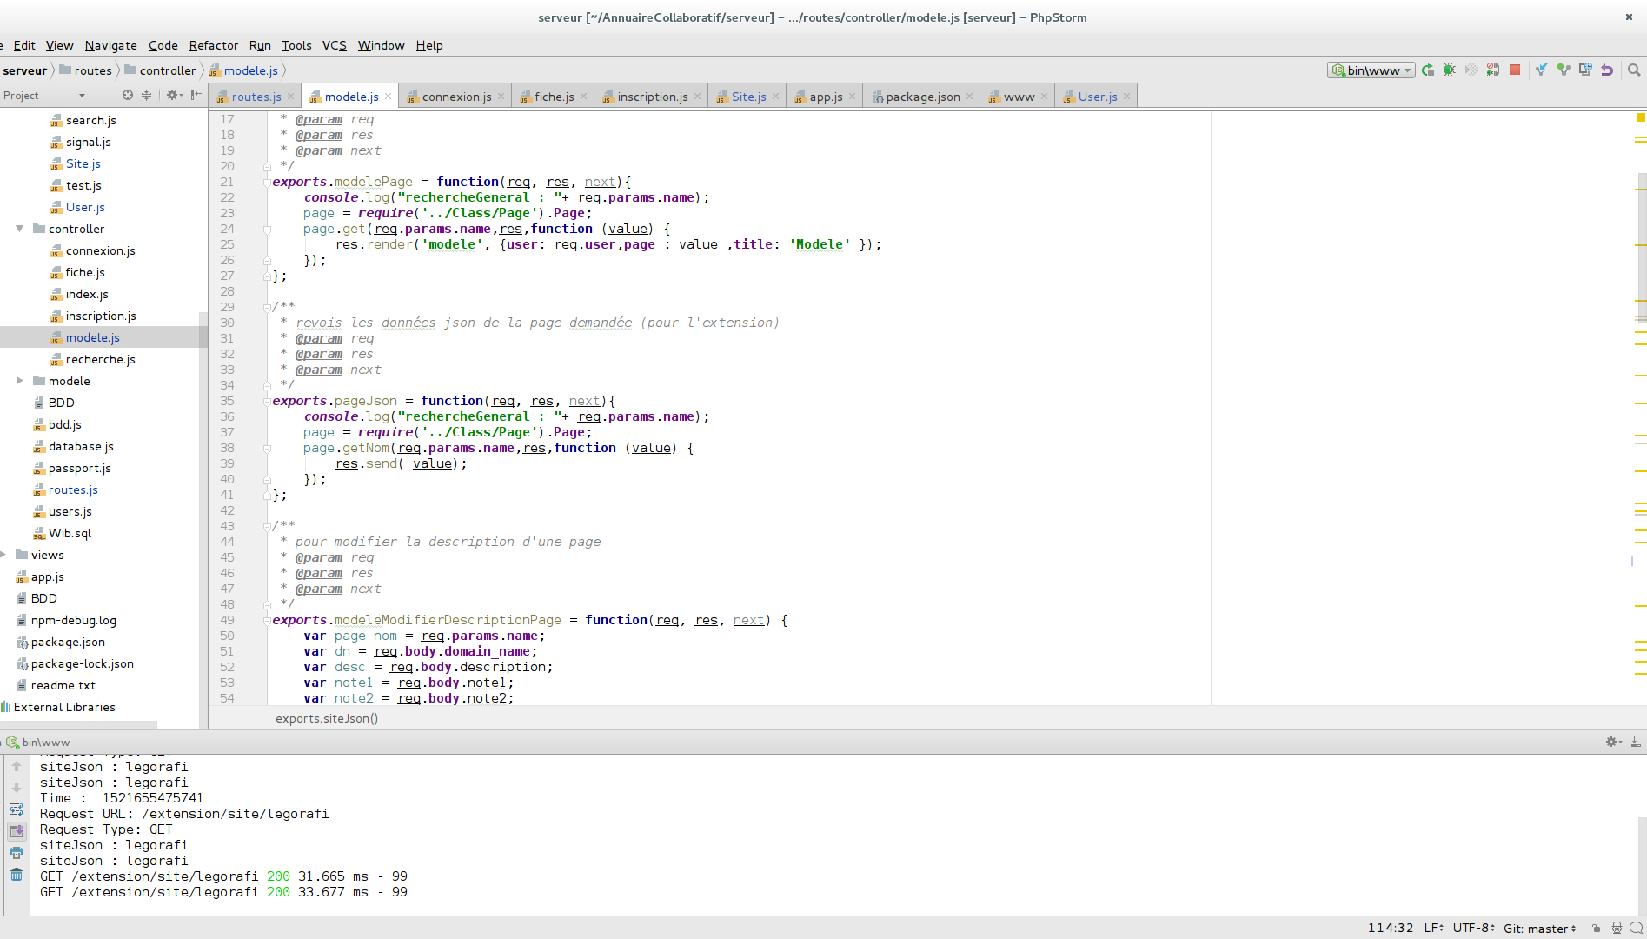
Les Contrôleurs :

Slide 17
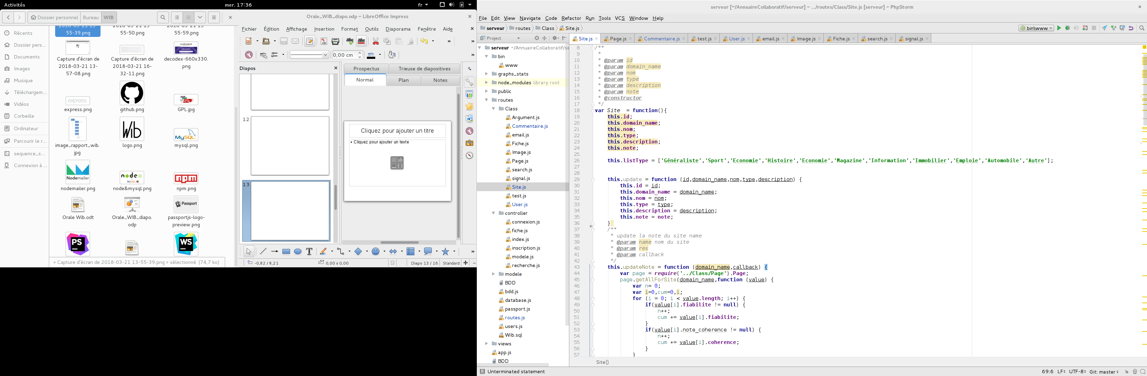
Les pseudo classe :

Slide 18



Autres fonction et modules :

Slide 19
Problèmes rencontrés

